Slide 1

Global Grant Projekt
Herzschrittmacher für mittellose Patienten in Quito/Ecuador
Information und Antra
Update mit def. Zahlen gelb hinterlegt

Slide 2
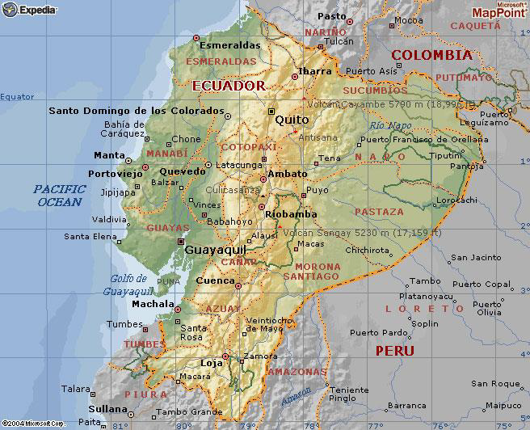
Projektstandort: Quito/Ecuador

Slide 3
Ausgangslage
RotarierInnen des RC Quito und anerkannte Kardiologen aus Quito arbeiten mit der NGO “Fundación de Marcapasos” (Stiftung für Herzschrittmacher), zusammen, um Leben zu retten.
Die “Fundación de Marcapasos”, stellt mittellosen Patienten aus Quito ohne Krankenversicherung seit 1986 Herzschrittmacher zur Verfügung.
So konnten innert 10 Jahren etwa 400 Leben gerettet werden dank gemeinsamer Anstrengungen mit der “Fundación Metrofraternidad”.

Slide 4
Patienten – Implantationen 2009-2018

Slide 5
Ausgangslage (Forts.)
“Fundación de Marcapasos” erhielt in der Vergangenheit immer wieder Herzschrittmacher aus Beständen von “Heartbeat International”, einer NGO aus Florida.
Wegen der Einführung der “Just in Time” Lagerhaltungspraxis durch die Industrie, sind kaum noch überzählige Herzschrittmachern aus Lagerbeständen aufzutreiben.
Diese müssen nun zu kommerziellen Bedingungen angeschafft werden.

Slide 6
Das Projekt
Der RC Quito sucht einen International Sponsor Club als Finanzierungspartner im Rahmen eines Global Grant Projekts mit einem Gesamtbudget von USD (50’000) 53’131.
Der RC Quito unterstützt das Projekt mit einem Barbeitrag von USD (3’000) 1’500 und der District 4400 (Ecuador) trägt USD 3’000 an DDF bei, welche durch The Rotary Foundation (verdoppelt) mit 80 % bezuschusst werden. Es verbleibt also eine Finanzierungslücke von USD (44’000) 46’231.

Slide 7
Das Projekt (Forts.)
Projektumfang: Anschaffung von (36) 39 Herzschrittmachern (entspricht etwa einem Jahresbedarf für bestehende und neue Patienten).
Die Auswahl von Patienten welche Herzschrittmacher benötigen erfolgt durch die “Fundación de Marcapasos” gemeinsam mit “Metrofraternidad”.
Präoperative Abklärungen und postoperative Begleitung sind im Projekt mit enthalten.

Slide 8
Nutzniesser
eine Gruppe von mittellosen bestehenden Herzpatienten verschiedener Altersgruppen welche ihre Herzschrittmacher von Zeit zu Zeit ersetzen lassen müssen.
Neue mittellose Patienten, welche einen Herzschrittmacher benötigen, um zu überleben.
Beide müssen im Raum Quito wohnhaft sein.

Slide 9
Budget
(12) 13 Herzschrittmacher mit einer Kammer
  USD (940) 887/Stück USD (11’280) 11’531
(24) 26 Herzschrittmacher mit Doppelkammer,
  USD (1’600)/ 1’600 Stück USD (38’400) 41’600
Verschiede Kleinausgaben USD (320) 0
TOTAL Budget USD (50’000) 53’131

Slide 10
Finanzierung (USD) - 50’000 + 5 % auf Barspenden
DDF Matching durch The Rotary Foundation -> 100 % 80 % 3) Def. Antrag an TRF
Barspenden RC Quito 3’000 3’000 2’000
Barspenden RC Zürich-Knonaueramt 4’500 1) 4’500 9’031
Barspenden RC Oerlikon 4’500 2) 4’500 5’200
Distriktmittel D-4400 (Ecuador) 1’500 1’500 3’000
Distriktmittel D-2000 17’500 17’500 17’500
Global Grant The Rotary Foundation 19’000 15’200 16’400
Potentieller Finanzierungslücke 0 3’800 4) ---
Total Finanzierung 50’000 50‘000 53’131
1) inkl. Erlös aus Verkauf von Kirsch (s. sep. Folie)
2) Genehmigt
3) Ab 1.6.21
4) Finanzierung durch Verkauf von Kirsch RCZK plus DDF aus D-2000

Slide 11
Projektteam
Aus RC Quito:
Ramiro Garzón
Byron Salazar
Alberto Moyano
Fernando Andrade (Hauptkontaktperson)
Aus Fundación de Marcapasos:
Dr. Ignacio Ramírez

Slide 12
Ärzteteam in Quito
Dr. Rafael Arcos MD
Dr. Diego Egas MD
Dr. René Vicuña MD
Dr. Fernando Hidalgo MD
Diese Ärzte arbeiten auf freiwilliger Basis ohne Entschädigung

Slide 13
Wie kam ich zu diesem Projekt?
Bereits im November 2020 hat mich Ignacio Ramírez angefragt, ob wir allenfalls Interesse hätten, das Projekt mit zu finanzieren.
Ignacio war lange Mitglied des RC Quito-Sur. Mit ihm hat unser Club das langjährige Projekt «Boca Sana Vida Sana» aufgegleist und erfolgreich durchgeführt. Heute steht er dem RC Quito nahe und wirkt als Sekretär der «Fundación de Marcapasos» welche aus dem RC Quito hervorgegangen ist.
Mein erster Versuch einer Kontaktaufnahme mit dem RC Quito vor einem Jahr verlief ergebnislos. Bis das Projekt anlässlich der jährlichen Projektmesse des Distrikts 4400 (Ecuador) wieder auftauchte.
Mit diesem Projekt, möchte ich meine internationale Projekttätigkeit abschliessen und mich aus dem operativen «Geschäft» zurückziehen.

Slide 14
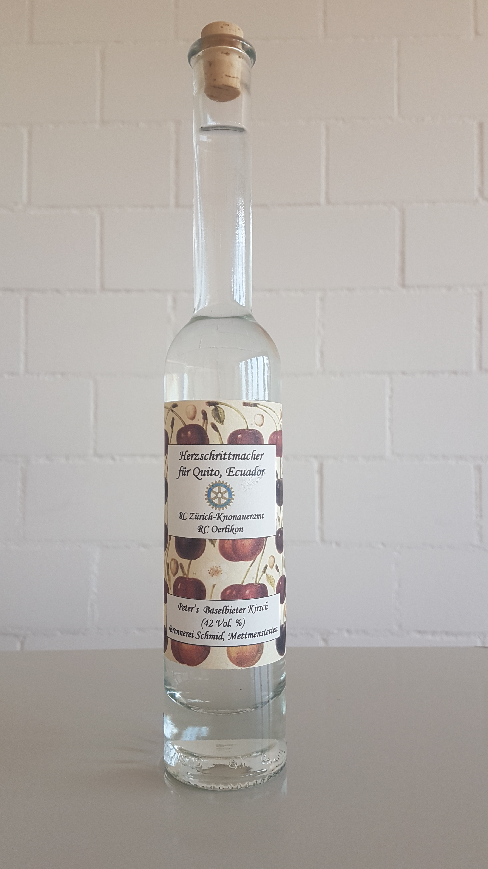
Kirsch für Herzschrittmacher
Gerne spende ich meine Baselbieter Kirschproduktion vom letzten Jahr für dieses Projekt (ca. 20 l)
Es stehen 100 Flaschen zu 2.1 dl bei mir bereit. Es git, solang’s het! Ca. 20 sind bereits verkauft
Der Preis beträgt mindestens CHF 20
    Man darf gerne mehr spenden!
Der Erlös fliesst vollumfänglich ins Projekt und allfällige Überschüsse in die Gemeindienstkasse
Bestellen bei Peter Spinnler Tel. 044 767 15 32/079 616 18 46 oder per e-mail sherpa@bluewin.ch

Slide 15
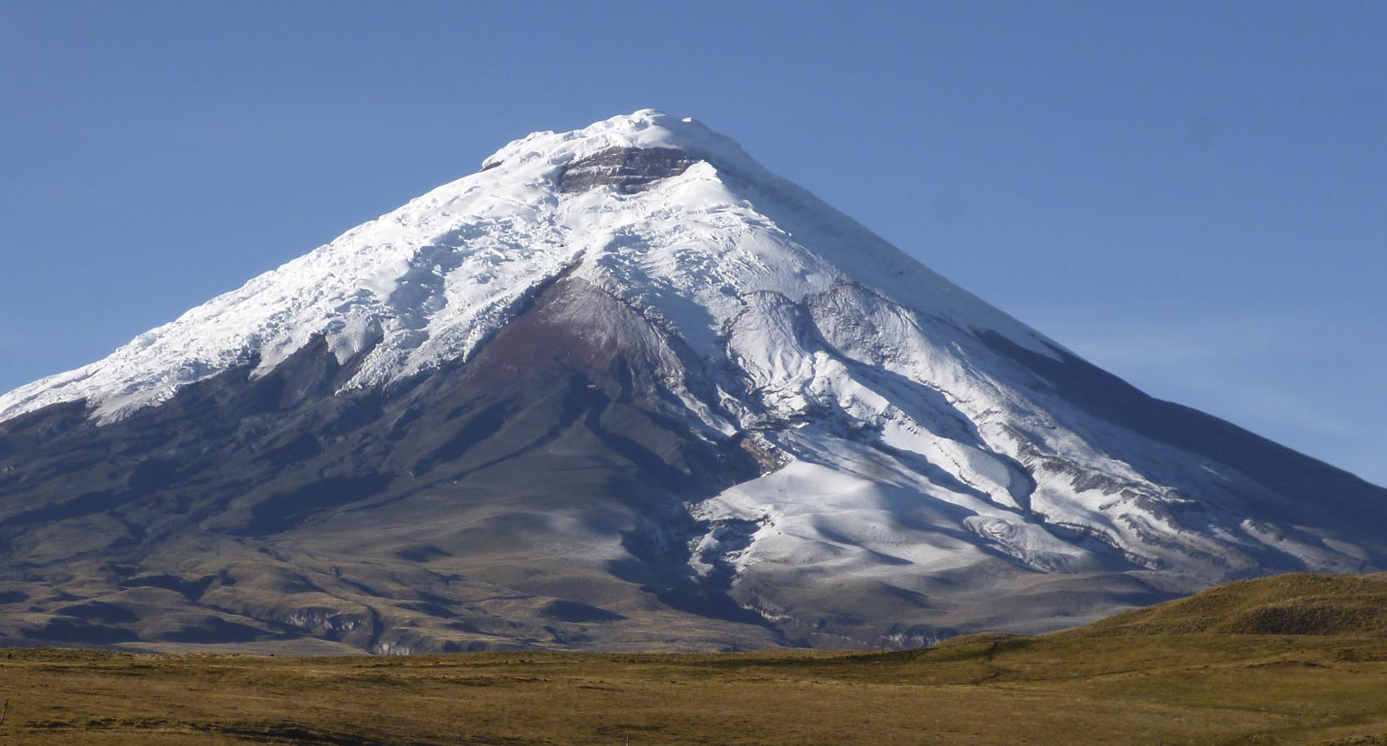
Vulkan Cotopaxi 5897 m
Muchas gracias compañeras, compañeros.

